Slide 1
ELE08572-Sistemas Digitais
Profa. Eliete Caldeira

Slide 2
Projeto 21- Teclado PS2
Capítulo 8- Teclado PS2

Slide 3
Teclado PS2 Tópicos
Protocolo PS2
Introdução
Placa Nexys A7
Comunicação do dispositivo PS2 para o host
Comunicação do host para o dispositivo PS2
Controlador PS2
Projeto conceitual
Subsistema de recepção PS2
Subsistema de transmissão PS2
Sistema bidirecional (sem FIFO)
Sistema completo
Inicialização do dispositivo PS2
Teclado PS2
Códigos das teclas no teclado PS2
Circuito monitor de comunicação do teclado
Circuito de interface do teclado PS2
Circuito de verificação

Slide 4
Protocolo PS2 Introdução
O padrão PS2 é uma interface serial comumente usada por um mouse ou teclado.
As atividades de um dispositivo PS2 são embutidas em um conjunto de pacotes que são transmitidos ao host por duas linhas seriais.

Slide 5
Protocolo PS2 Introdução
A porta PS2 foi introduzida no PC Personal System 2 da IBM
É uma interface largamente usada para teclado e mouse se comunicarem com o sistema principal (host)
A porta PS2 contém dois fios para o propósito de comunicação.
Um fio é para o dado bidirecional que é transmitido serialmente.
O outro fio é para a informação de clock que especifica quando o dado é válido e pode ser lido.
Tanto o host quanto o dispositivo PS2 podem iniciar a transferência de dados. O host “escuta” e recebe dado de um dispositivo PS2 a maioria do tempo, mas pode ocasionalmente enviar um comando ao teclado ou mouse para modificar certos parâmetros
Além disso, o dispositivo PS2 e não o host, gera o sinal de clock.
As linhas de dado e clock são bidirecionais. Elas usam tecnologia open-drain.

Slide 6
Protocolo PS2 Introdução
A informação é transmitida como pacote de 11 bits que contém um bit de start, 8 bits de dados, um bit de paridade e um stop bit.
O formato básico é idêntico para o teclado e o mouse, entretanto a interpretação dos dados é totalmente diferente.

Slide 7
Protocolo PS2 Placa Nexys A7
A placa de propotipagem Nexys A7 não tem uma porta PS2. Entretanto, ela contém um microcontrolador auxiliar configurado como um USB HID (human interface device) host após a FPGA estar programada.
O microcontrolador funciona como um tradutor entre protocolo USB do mouse ou do teclado.
Ele tem uma porta PS2 emulada e pode gerar a sequência de dados PS2 de um mouse ou teclado USB atachado ao conector USB tipo A na placa (nomeado como J5 e “USB Host”)
O manual da placa afirma que unicamente teclados e mouses que suportam a interface Boot HID podem ser usados.
Parece que alguns dispositivos USB podem não trabalhar devido aos seus requisitos de inicialização

Slide 8
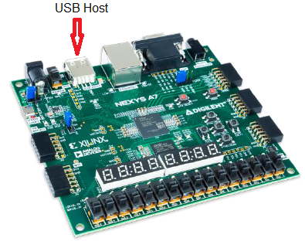
Protocolo PS2 Placa Nexys A7
A figura abaixo mostra a placa Nexys A7 e o conector USB usado pelo mouse ou pelo teclado para ser traduzido pelo HID para PS2.

Slide 9
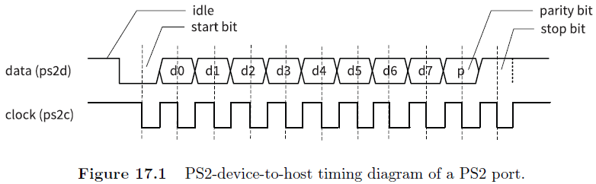
Protocolo PS2 Comunicação dispositivo PS2 para o host
Um dispositivo PS2 e seu host se comunicam via pacotes.
O diagrama de tempo básico de um dispositivo PS2 para um host é mostrado na figura abaixo, em que os sinais de clock e dado são nomeados ps2c e ps2d, respectivamente.

Slide 10
Protocolo PS2 Comunicação dispositivo PS2 para o host
O dado é transmitido serialmente. A transmissão começa com um start bit, seguido pelos 8 bits de dados, um bit de paridade ímpar, e termina com um bit de stop.
A informação de clock é transmitida em um sinal separado, ps2c. A borda de descida de ps2c indica que o bit correspondente na linha ps2d é válido e pode ser recuperado.
O período do clock do sinal ps2c está entre 60 e 100 μs (isto é, entre 10 kHz e 16,7 kHz), e o sinal ps2d está estável pelo menos 5 μs antes e após a borda de descida do sinal ps2c.

Slide 11
Protocolo PS2 Comunicação do host para o dispositivo PS2
O protocolo de comunicação do host para o dispositivo PS2 envolve troca de dado bidirecional.
A linhas de dado e clock do mouse são circuitos open-drain.
Para os propósitos do projeto, elas são tratadas como linhas tristate.
O diagrama de tempo básico de transmissão de um pacote do host para o dispositivo PS2 é mostrado na figura a seguir, onde ps2d e ps2c são respectivamente as linhas de dado e clock.
Por clareza, o diagrama é dividido em duas partes para mostrar que atividades são geradas pelo host (isto é, o controlador na FPGA) e que atividades são geradas no dispositivos (por exemplo o mouse).

Slide 12
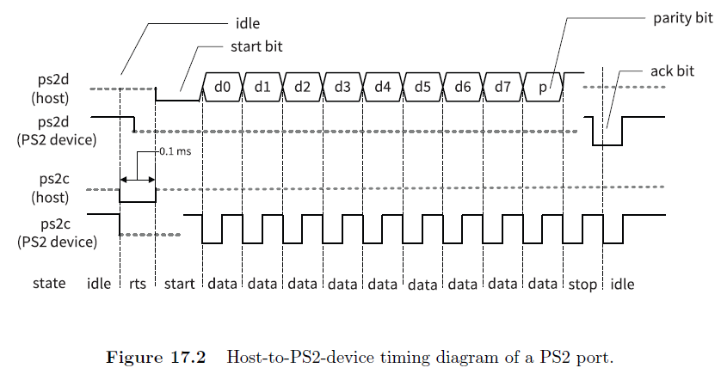
Protocolo PS2 Comunicação do host para o dispositivo PS2
O diagrama de tempo básico de transmissão de um pacote do host para o dispositivo PS2

Slide 13
Protocolo PS2 Comunicação do host para o dispositivo PS2
A sequência básica de operação é a seguinte:
O host força a linha ps2c a 0 por pelo menos 100 μs para inibir qualquer atividade do mouse. Isso pode ser considerado que o host está enviando um request para enviar dados pelo canal.
O host força a linha ps2d a 0 e desabilita a linha ps2c (isto é, coloca em alta impedância). Este passo pode ser interpretado como o host enviando o start bit.
O dispositivo PS2 agora toma a linha ps2c e é responsável pela geração de sinal de clock PS2 futura.
Uma vez detectando a transição, o host desloca o bit de dados menos significante na linha ps2d. Ele mantém este valor até o dispositivo PS2 gerar uma transição de ‘1’ para ‘0’ na linha ps2c, que essencialmente reconhece a recuperação do bit de dados.

Slide 14
Protocolo PS2 Comunicação do host para o dispositivo PS2
A sequência básica de operação é a seguinte (continua):
O host repete a operação 4 para os sete bits de dados restantes e para o bit de paridade.
Após enviar o bit de paridade, o host desabilita a linha ps2d (isto é, coloca em alta impedância). O dispositivo PS2 agora toma a linha de dados e reconhece o fim da transmissão colocando a linha ps2d em 0. Se desejado, o host pode verificar este valor na última transição de ‘1’ para ‘0’ da linha ps2c para verificar que o pacote foi transmitido com sucesso.

Slide 15
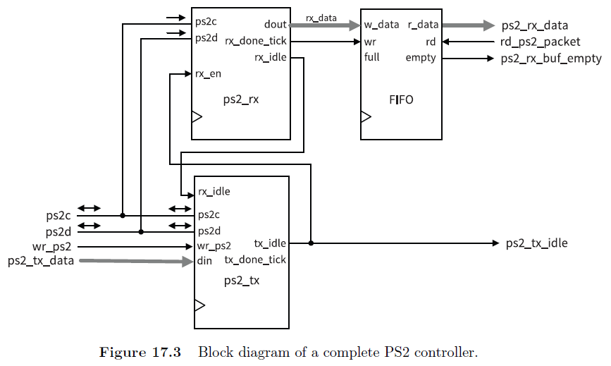
Controlador PS2 Projeto conceitual
O diagrama de um controlador PS2 é mostrado na figura.

Slide 16
Controlador PS2 Projeto conceitual
Ele consiste do subsistema de recepção, o subsistema de transmissão e um FIFO buffer.
Os sinais tx_idle (para “transmitter idle”), rx_idle (para “receiver idle”) e rx_en (para “receiver enable) são usados para coordenar as operações de recepção e transmissão de forma que unicamente um tipo de operação seja realizado por vez.
O FIFO buffer é inserido após o sistema de recepção para fornecer algum espaço de armazenamento já que o dispositivo PS2 pode enviar pacotes continuamente à medida que o mouse é movido ou o teclado é pressionado.
Por outro lado, o circuito que está transmitindo vai utilizar o PS2 ocasionalmente e pode controlar a taxa, assim o sistema de transmissão não precisa de buffer.

Slide 17
Controlador PS2 Subsistema de recepção PS2
O projeto básico de um subsistema de recepção consiste em um circuito de detecção da borda de descida, que gera um tick com duração de um ciclo de clock na borda de descida do sinal ps2c, e um circuito de deslocamento, que desloca para dentro e remonta o dado a partir dos bits de dados seriais.
Uma FSMD é usada para coordenar a operação total.

Slide 18
Controlador PS2 Subsistema de recepção PS2
O circuito de detecção de borda detecta a borda de descida do sinal de clock de entrada e gera um tick de habilitação.
Entretanto, por causa de algum potencial ruído e transição lenta, um circuito de filtragem é adicionado para eliminar glitches.

Slide 19
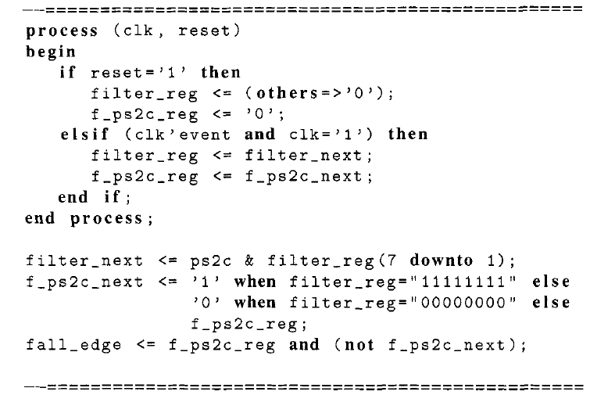
Controlador PS2 Subsistema de recepção PS2
O código do sistema de filtragem do sinal ps2c e detecção da borda de descida é mostrado abaixo

Slide 20
Controlador PS2 Subsistema de recepção PS2
O circuito é composto de um registrador de deslocamento de 8 bits e retorna '1' ou '0‘, respectivamente, quando oito bits consecutivos 1's ou 0's são recebidos.
Quaisquer glitches mais curtos do que 8 ciclos de clock serão ignorados.
O sinal de saída filtrado é então usado em um circuito de detecção da borda de descida que gera o sinal fall_edge.
A cascata de registradores do circuito de filtragem também funciona como sincronizador.

Slide 21
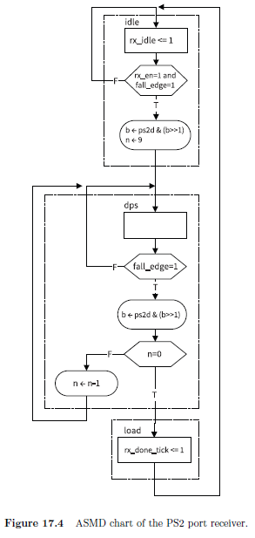
Controlador PS2 Subsistema de recepção PS2
A carta ASMD do sistema de
recepção é apresentada na figura
ao lado
O receptor está inicialmente no estado
estado idle.
Ele inclui um sinal de controle
rx_en que é usado para habilitar ou não a
operação de recepção.
O propósito deste sinal é coordenar a
operação bidirecional.

Slide 22
Controlador PS2 Subsistema de recepção PS2
Após a primeira borda de descida do clock e tendo rx_en ativado, a FSMD desloca o bit de start para dentro do registrador b e se move ao estado dps.
No estado dps, 10 bits, o que inclui os 8 bits de dado, o bit de paridade e o bit de stop são amostrados na borda de descida do sinal ps2c e os nove primeiros são deslocados para dentro do registrador b
A FSMD se move então ao estado load, em que um ciclo de clock extra é usado para completar o deslocamento do bit de stop.

Slide 23
Controlador PS2 Subsistema de recepção PS2
Há dois sinais de saída.
O sinal rx_idle indica se o subsistema de recepção está ocioso.
O sinal rx_done_tick é ativado no estado load por um ciclo de clock para indicar o fim da recepção de um pacote de dados.

Slide 24
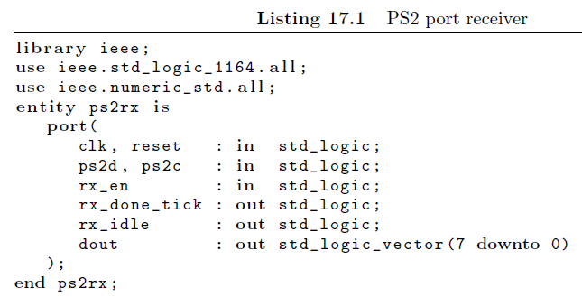
Controlador PS2 Subsistema de recepção PS2
O código incluindo o circuito de filtragem e o circuito na carta ASMD é mostrado a seguir.

Slide 25
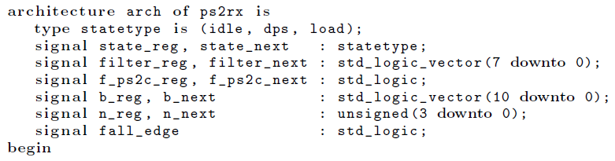
Controlador PS2 Subsistema de recepção PS2

Slide 26
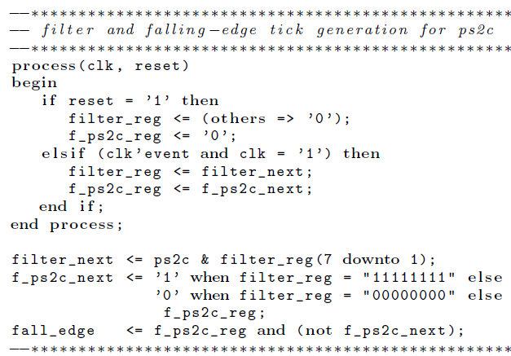
Controlador PS2 Subsistema de recepção PS2

Slide 27
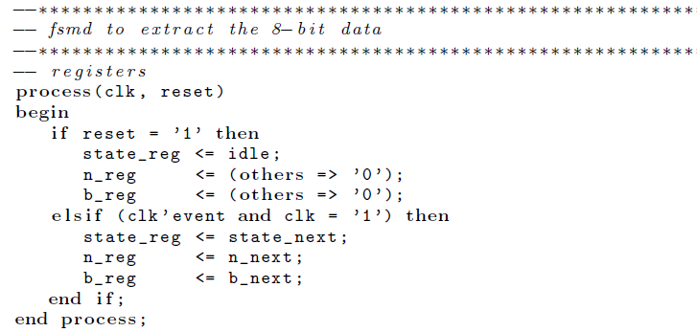
Controlador PS2 Subsistema de recepção PS2

Slide 28
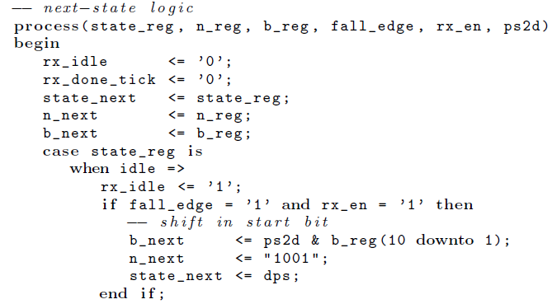
Controlador PS2 Subsistema de recepção PS2

Slide 29
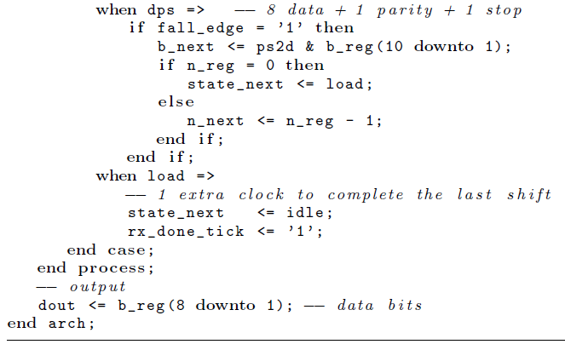
Controlador PS2 Subsistema de recepção PS2

Slide 30
Controlador PS2 Subsistema de recepção PS2
Note que não há detecção de erro no circuito descrito.
Um projeto mais robusto deveria verificar se o bit de start, o bit de paridade e o bit de stop estão corretos.
Poderia incluir também um circuito watchdog timer para evitar que o circuito fique preso indefinidamente em um estado incorreto.

Slide 31
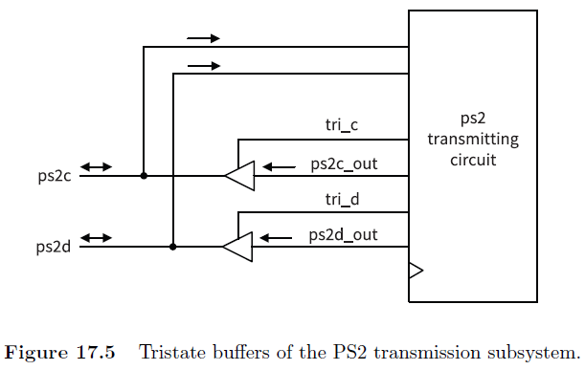
Controlador PS2 Subsistema de transmissão PS2
Diferente do subsistema de recepção, os sinais ps2c e ps2d comunicam em ambas as direções.
Um buffer tristate é necessário para cada sinal. A interface tristate é mostrada na figura abaixo.

Slide 32
Controlador PS2 Subsistema de transmissão PS2
Os sinais tri_c e tri_d são sinais de enable (habilitação) que controlam os buffers tristate.
Quando eles estão ativados, os sinais ps2c_out e ps2d_out são roteados às portas de saída correspondentes.
Para projetar o subsistema de transmissão, pode-se seguir a sequência do protocolo apresentado anteriormente para criar uma carta ASMD, como a da figura a seguir.

Slide 33
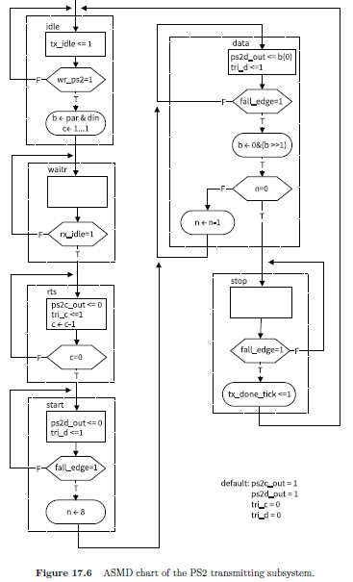
Controlador PS2 Subsistema de transmissão PS2
Para projetar o subsistema de transmissão, pode-se seguir a sequência do protocolo apresentado anteriormente para criar uma carta ASMD, como a da figura ao lado.

Slide 34
Controlador PS2 Subsistema de transmissão PS2
A FSMD está inicialmente no estado idle.
Para iniciar uma transmissão, o host ativa o sinal wr_ps2 e coloca o dado no barramento din. A FSMD carrega din, junto com o bit de paridade par para o registrador de deslocamento shift_reg, carrega o contador c_reg com “11…1” e move ao estado waitr (acrônimo para “wait receiving”).
Neste estado, o sistema examina o sinal rx_idle para determinar se qualquer operação está em progresso e espera até que a operação chegue ao fim.
A FSMD se move então para o estado rts (acrônimo para “request to send”).
Nesse estado, o sinal ps2c_out é colocado em ‘0’ e o sinal de enable tri_c é ativado para habilitar o correspondente buffer tristate.
O registrador c_reg é usado como um contador de 13 bits para gerar um atraso de 82 µs

Slide 35
Controlador PS2 Subsistema de transmissão PS2
A FSMD se move então ao estado start, em que a linha de clock é desabilitada e a linha de dados é setada para ‘1’.
O dispositivo PS2 agora cuida do clock e gera as transições na linha ps2c.
Após detectar a borda de descida do sinal ps2c através do sinal fall_edge, a FSMD vai ao estado data e desloca “para fora” (ou seja, transmite) os 8 bits de dados e 1 bit de paridade.
O registrador n é usado para contar o número de bits transmitidos.
A FSMD então se move ao estado stop em que a linha de dados é desabilitada.

Slide 36
Controlador PS2 Subsistema de transmissão PS2
A FSMD retorna ao estado idle após receber a próxima borda de descida do clock.
A FSMD inclui um sinal tx_idle que indica se o subsistema de transmissão está ocioso e o sinal tx_done_tick que é ativado por um ciclo de clock quando a transmissão termina.
Um circuito de filtragem é usado para gerar o sinal fall_edge

Slide 37
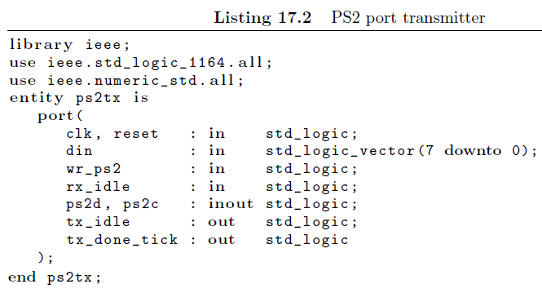
Controlador PS2 Subsistema de transmissão PS2

Slide 38
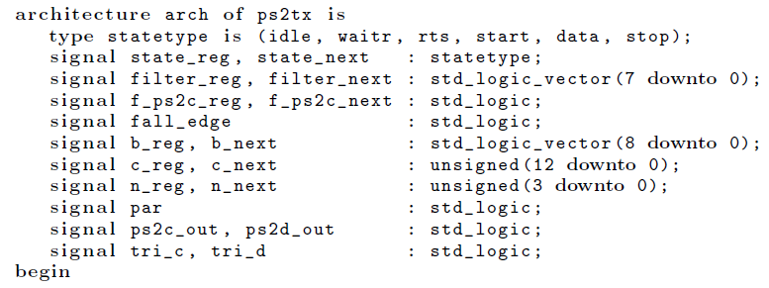
Controlador PS2 Subsistema de transmissão PS2

Slide 39
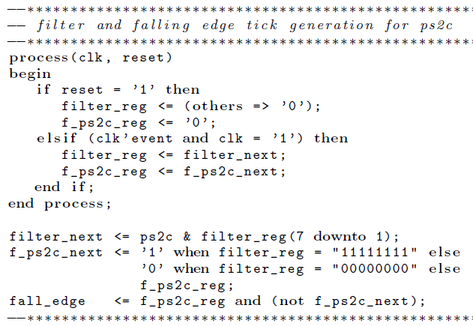
Controlador PS2 Subsistema de transmissão PS2

Slide 40
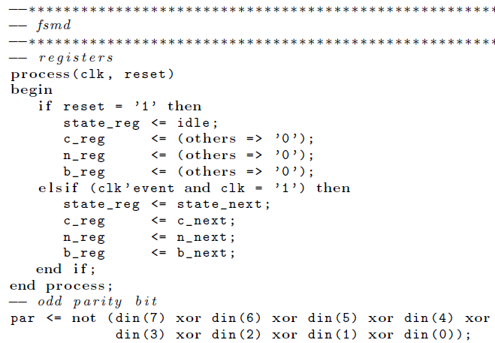
Controlador PS2 Subsistema de transmissão PS2

Slide 41
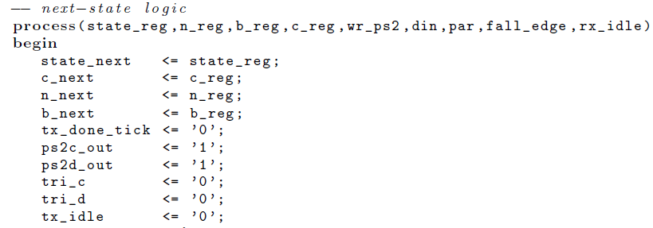
Controlador PS2 Subsistema de transmissão PS2

Slide 42
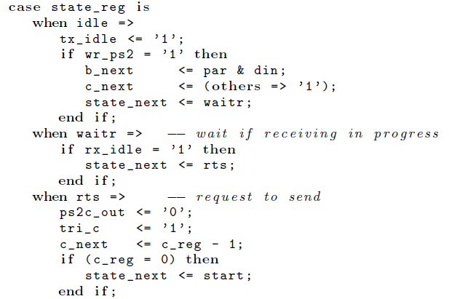
Controlador PS2 Subsistema de transmissão PS2

Slide 43
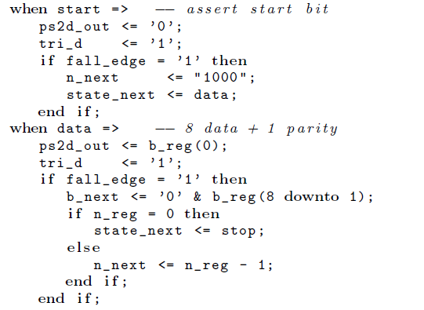
Controlador PS2 Subsistema de transmissão PS2

Slide 44
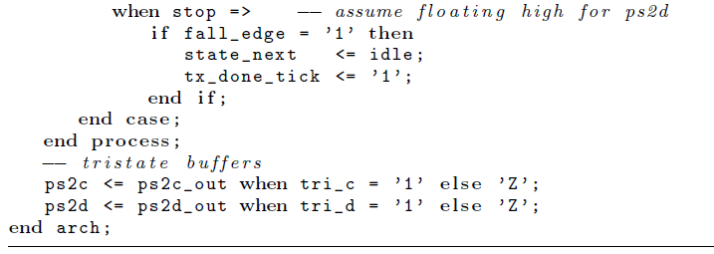
Controlador PS2 Subsistema de transmissão PS2
Este circuito também não tem nenhuma verificação de erro.

Slide 45
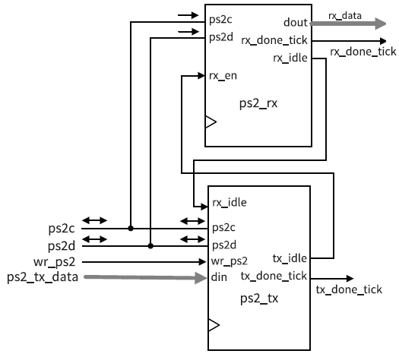
Controlador PS2 Sistema bidirecional (sem FIFO)
A figura abaixo mostra o sistema bidirecional que incorpora a comunicação nas duas direções sem previsão de buffer

Slide 46
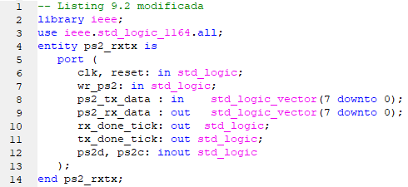
Controlador PS2 Sistema bidirecional (sem FIFO)
O código abaixo descreve o sistema bidirecional

Slide 47
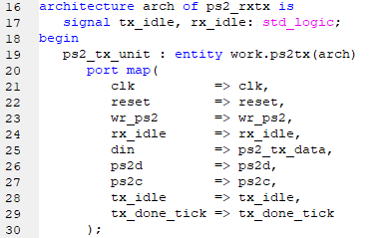
Controlador PS2 Sistema bidirecional (sem FIFO)

Slide 48
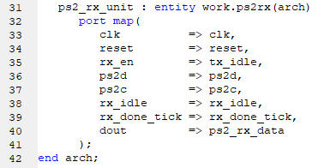
Controlador PS2 Sistema bidirecional (sem FIFO)

Slide 49
Controlador PS2 Sistema completo PS2
Em algumas aplicações é importante ter um buffer na recepção do PS2, assim o sistema completo deve ser implementado, como mostrado na figura repetida aqui

Slide 50
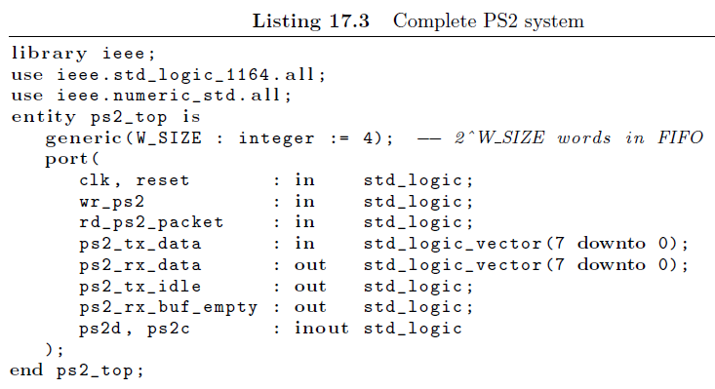
Controlador PS2 Sistema completo PS2
O código abaixo mostra o sistema completo

Slide 51
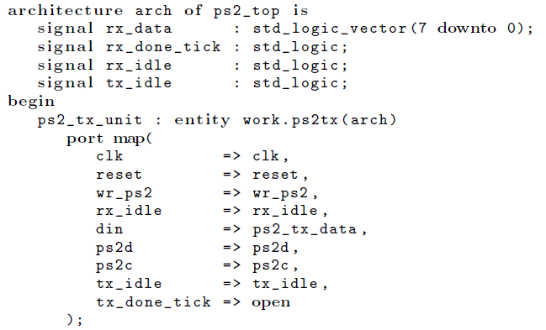
Controlador PS2 Sistema completo PS2

Slide 52
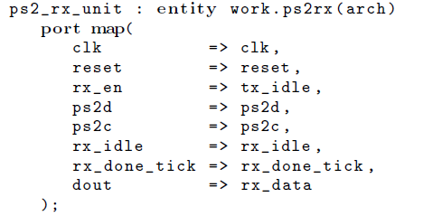
Controlador PS2 Sistema completo PS2

Slide 53
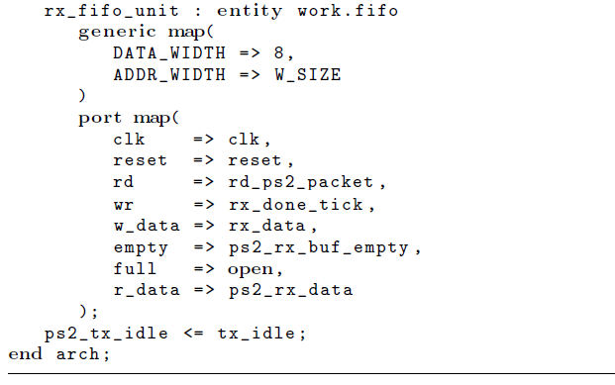
Controlador PS2 Sistema completo PS2
O sinal genérico W especifica o tamanho da FIFO

Slide 54
Inicialização do dispositivo PS2
Um dispositivo PS2 tem um controlador interno que monitora as atividades do dispositivo e codifica as atividades em uma sequência de bytes seguindo um protocolo pré-definido
Na energização (power-on), o controlador automaticamente reseta os parâmetros para a configuração default e executa um autoteste para diagnóstico
Após passar o teste, um teclado PS2 envia um pacote AA ao host e um mouse transmite dois pacotes, AA e 00, ao host
O host funciona como receptor a maior parte do tempo, mas pode enviar comandos ao dispositivo PS2 para perguntar sobre algum status ou setar alguns parâmetros, como a taxa de typematic do teclado, por exemplo

Slide 55
Inicialização do dispositivo PS2
Os comandos são na forma de pacotes de 8 bits.
Após receber o comando, o dispositivo PS2 primeiro transmite o byte de reconhecimento (acknowledge) FA e então executa a operação designada
A configuração default de um teclado PS2 trabalha propriamente para muitas aplicações e consequentemente pode-se usar o teclado sem que o host tenha que enviar nenhum comando
Por outro lado, a configuração default do mouse PS2 não é adequada. É preciso enviar comandos adicionais para configurar no modo stream

Slide 56
Teclado PS2 Código das teclas do teclado PS2
Um teclado consiste em uma matriz de chaves e um microcontrolador embutido que monitora (isto é, escaneia) a atividade das chaves e envia scan codes adequadamente.
Três tipos de atividades podem ser observadas nas chaves:
quando uma chave é pressionada (pressed), o make code desta chave é transmitido;
quando uma chave é mantida pressionada continuamente, uma condição conhecida como typematic, o make code da tecla é transmitido repetidamente a uma taxa específica. Por default esta transmissão se dá a cada 100ms, após a chave ter sido mantida pressionada por mais que 0,5s.
quando uma chave é solta (released), o break code da tecla é transmitido.

Slide 57
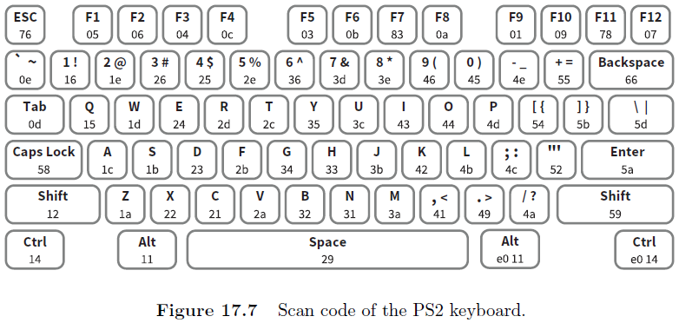
Teclado PS2 Código das teclas do teclado PS2
A figura abaixo mostra o make code das teclas principais do teclado.

Slide 58
Teclado PS2 Código das teclas do teclado PS2
O make code tem normalmente um byte de largura e é representado por dois números hexadecimais.
Por exemplo, o make code de A é 1C.
Os make codes das teclas estendidas podem ter de 2 a 4 bytes.
Por exemplo, o make code da tecla ( → ), seta para a direita, é E0 74 e tem dois bytes.
O break code de uma tecla regular é F0 seguido do scan code da tecla.
Por exemplo, o break code da tecla A é F0 1C.

Slide 59
Teclado PS2 Código das teclas do teclado PS2
O teclado transmite uma sequência de bytes de acordo com a atividade das teclas.
Por exemplo, se a tecla A for pressionada e solta, haverá a transmissão dos sinais: 1C F0 1C.
Se a tecla A for mantida pressionada mais tempo (mais que 0,5s) será transmitida uma sequência de scancodes até que ela seja solta: 1C 1C 1C ... 1C 1C F0 1C
Múltiplas teclas podem ser pressionadas ao mesmo tempo.
Por exemplo, se a tecla shift for pressionada e depois a tecla A, e se depois a tecla A é solta e por último a tecla shift for solta: 12 1C F0 1C F0 12.
Note que esta é a forma de obter a letra A maiúscula porque não há diferença no scan code da tecla A nos dois casos. O host é quem mantém informação do shift para saber se o A é maiúsculo ou minúsculo.

Slide 60
Teclado PS2 Circuito de interface do teclado
Como dito anteriormente, uma sequência de pacotes é enviada mesmo para atividades simples no teclado.
Por isso, pode ser bastante complexo tratar todas as situações possíveis.
Sendo assim, o projeto desenvolvido assume que unicamente uma chave regular é pressionada e solta por vez. O circuito retorna o make code desta tecla.
Este projeto fornece um caminho simples para enviar um caractere ou dígito à placa Nexys A7 e deve ser satisfatório para o propósito de teste da comunicação.

Slide 61
Teclado PS2 Circuito de interface
O circuito do teclado, como a UART, é um periférico de um sistema grande e necessita um mecanismo para se comunicar com o sistema principal.
O uso de flags e buffer pode ser aplicado ao teclado também.
Neste projeto é usada uma FIFO de quatro palavras como interface.

Slide 62
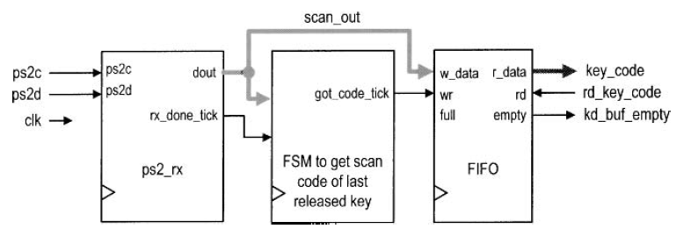
Teclado PS2 Circuito de interface
O diagrama de blocos é mostrado abaixo. Ele consiste do receptor PS2, da FIFO e da FSM de controle. A ideia básica é usar a FSM para esperar pelo pacote F0 do break code. Após ele ser recebido, o próximo pacote deve ser o make code desta tecla que deve ser escrito na FIFO. Note que este esquema não pode ser aplicado às teclas estendidas desde que seu make code envolve mais de um pacote.

Slide 63
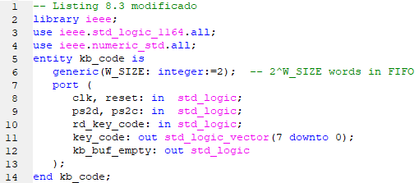
Teclado PS2 Circuito de interface
O código que apresenta a última tecla solta é mostrado abaixo.

Slide 64
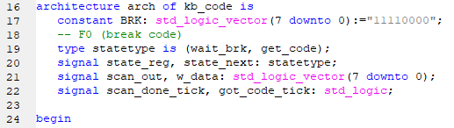
Teclado PS2 Circuito de interface

Slide 65
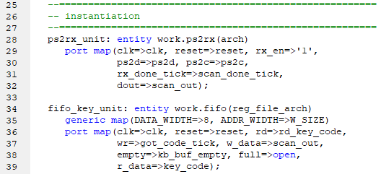
Teclado PS2 Circuito de interface

Slide 66
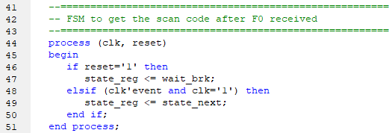
Teclado PS2 Circuito de interface

Slide 67
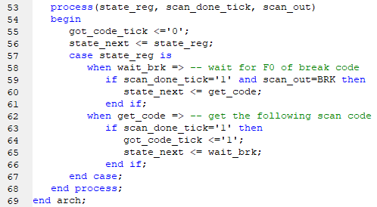
Teclado PS2 Circuito de interface

Slide 68
Teclado PS2 Circuito de interface
A parte principal do código é a FSM que espera o breakcode e coordena a operação dos outros dois módulos.
Ela verifica os pacotes recebidos no estado wait_break continuamente.
Quando o pacote F0 é detectado, ela move ao estado get_code e espera o próximo pacote, que é o makecode da tecla.
A FSM então ativa o sinal code_done_tick por um ciclo do clock e retorna ao estado wait_brk.

Slide 69
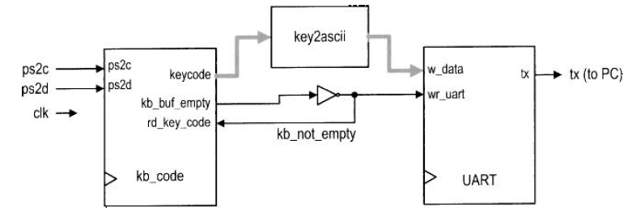
Teclado PS2 Circuito de verificação
Um projeto simples pode verificar a operação do teclado PS2. O diagrama de blocos do sistema é mostrado abaixo. O circuito converte o make code da chave no código ASCII correspondente e envia à UART. O caractere ou dígito correspondente pode ser mostrado na janela do programa (HyperTerminal ou similar) no PC.

Slide 70
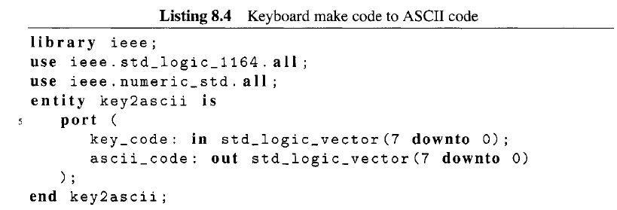
Teclado PS2 Circuito de verificação
O código do circuito de conversão é mostrado abaixo.

Slide 71
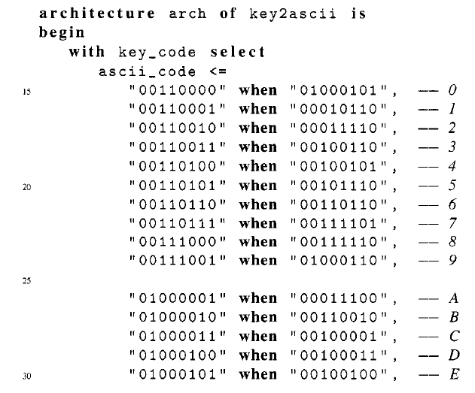
Teclado PS2 Circuito de verificação

Slide 72
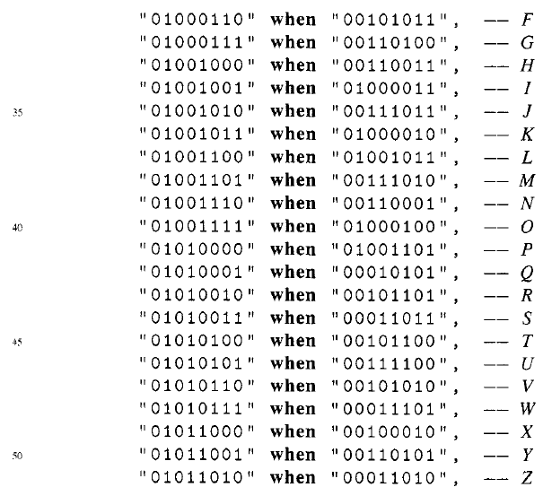
Teclado PS2 Circuito de verificação

Slide 73
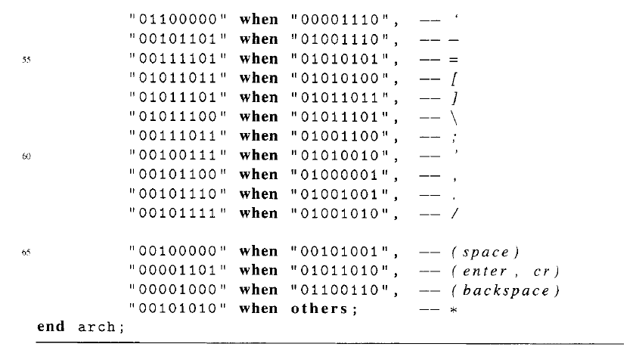
Teclado PS2 Circuito de verificação

Slide 74
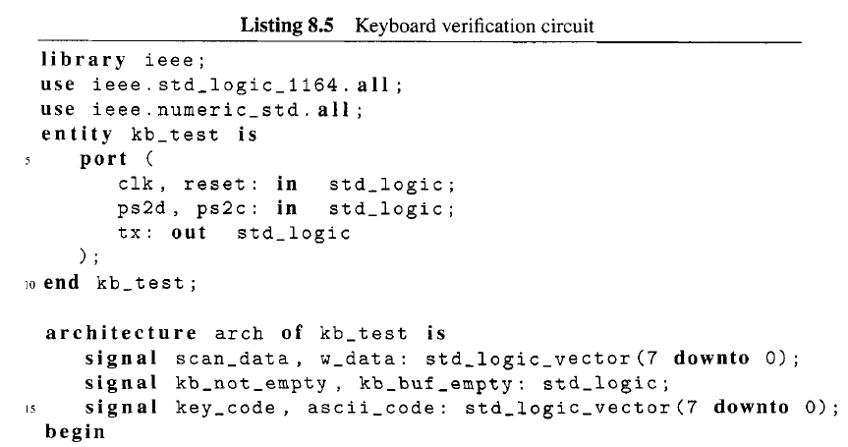
Teclado PS2 Circuito de verificação
O código do circuito de verificação completo é mostrado a seguir.

Slide 75
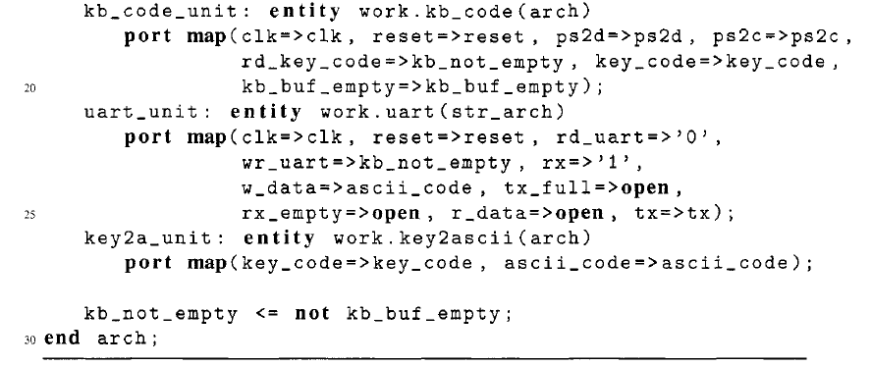
Teclado PS2 Circuito de verificação

Slide 76
Teclado PS2 Circuito de verificação
Crie um novo projeto e adicione o arquivo que descreve o circuito de teste do teclado (kb_test.vhd) disponível no Classroom
Adicione o arquivo que descreve o circuito kb_code (kb_code.vhd) disponível no Classroom que instancia outros dois circuitos
Adicione do arquivo que descreve a recepção PS2 (ps2rx.vhd) no Cap.17 do livro 2a edição
Adicione o arquivo que descreve o circuito da FIFO no Cap.04 (fifo.vhd) do Cap.07 do livro 2a. Edição

Slide 77
Teclado PS2 Circuito de verificação
Adicione o arquivo que descreve o circuito de controle da FIFO no Cap.07 (fifo_ctrl.vhd) do Cap.06 do livro 2a. edição
Adicione o arquivo que descreve o arquivo de registro no Cap.07 (reg_file.vhd) do Cap.06 do livro 2a. edição
Adicione o arquivo que descreve a UART (uart.vhd) no Cap.11 do livro 2a edição
Adicione o arquivo que implementa o circuito baud generator (baud_gen.vhd) no Cap.11 do livro 2a. edição

Slide 78
Teclado PS2 Circuito de verificação
Adicione o arquivo que descreve a recepção da UART (uart_rx.vhd) no Cap.11 do livro 2a. edição
Adicione o arquivo que descreve a transmissão da UART (uart_tx.vhd) no Cap.11 do livro 2a. edição
Adicione o arquivo do circuito que converte de scancode para ASCII (list_ch08_04_key2ascii.vhd) no Cap.08 do livro 1a edição
Inclua uma cópia do arquivo de constraints xdc geral da placa Nexys A7 (Nexys4_DDR_chu.xdc) disponível no diretório chap00_constraint e comente (colocando #) os pinos que não serão utilizados

Slide 79
Teclado PS2 Circuito de verificação
Compile, gere o arquivo de programação, conecte a placa ao PC via cabo USB. Conecte um teclado USB no conector USB A da placa Nexys A7 e teste o circuito
Execute o programa de comunicação (Minicom para Linux, Realterm ou similar para Windows), configurando para enviar dados de 8 bits, sem bit de paridade, com 1 stop bit e com baud rate de 19200.
Ao soltar uma tecla normal do teclado USB, deve aparecer no programa de comunicação no PC o caractere correspondente à tecla.
Teclas estendidas não devem ser usadas.

